Slide 1
第七节 导数在不等式证明中的应用
一、利用单调性
二、利用中值定理
三、利用凹凸性
四、利用最值
五、综合例题

Slide 2
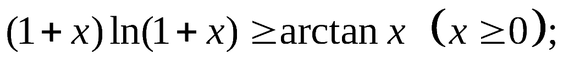
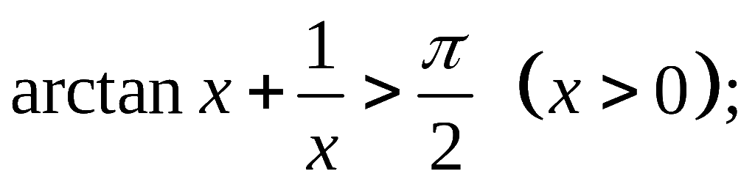
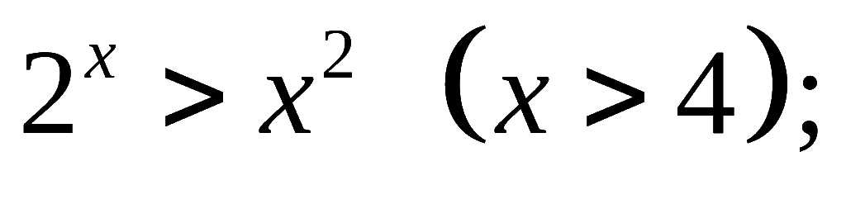
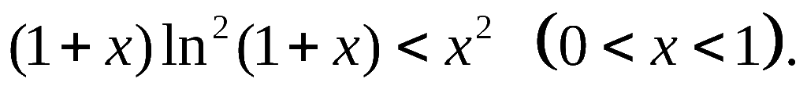
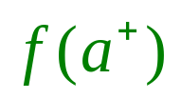

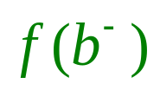
一、利用单调性
例1. 求证下列不等式.
(1)
(2)
P117 Ex1
端点极限!
(3)
(4)
P121 Ex12(1)
反复使用!
注：
或
或

Slide 3
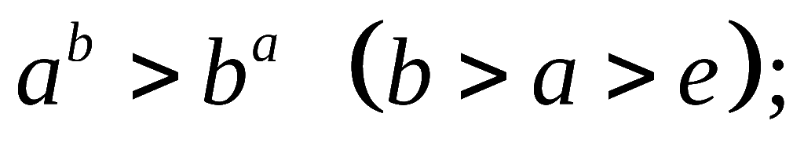
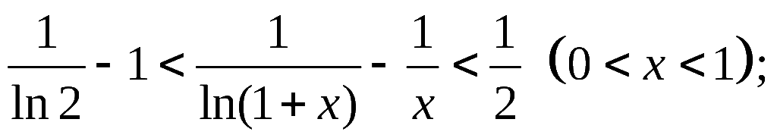
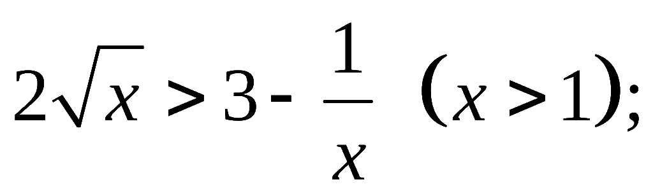
小结：
端点函数值或极限值为0时……
练习. 求证下列不等式.
(1)
P113 例2
(2)
P121 Ex12(2)
(3)
P122 Ex26

Slide 4
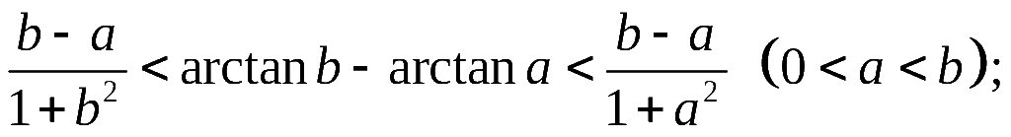
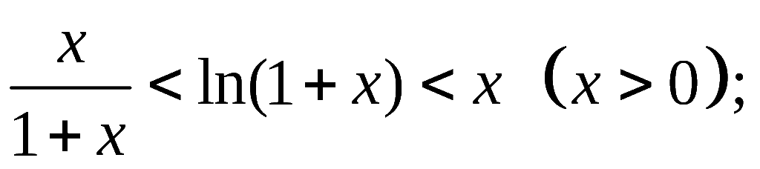
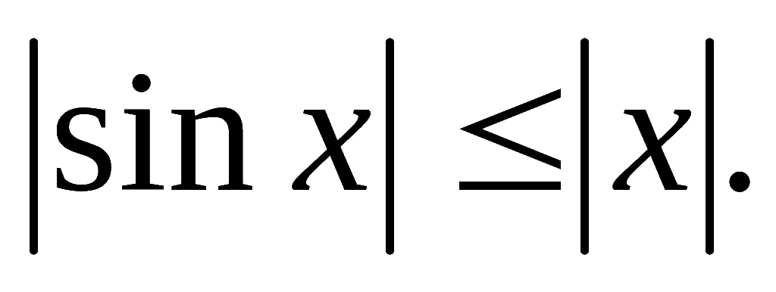
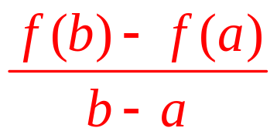
二、利用中值定理
1. 利用Lagrange中值定理
例2. 求证下列不等式.
(1)
P117 Ex3
(2)
P114 例4
(3)
P118 Ex4
注：
形如
的估计式！

Slide 5
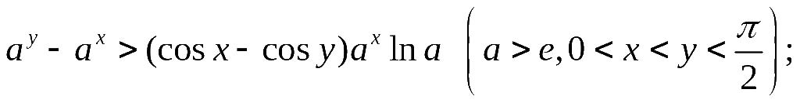
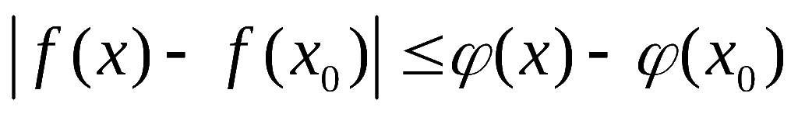
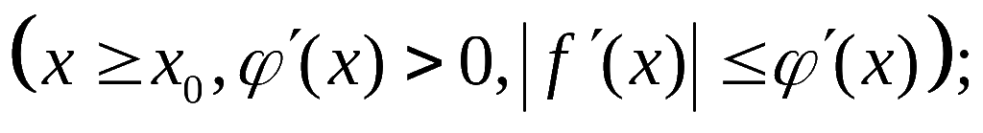
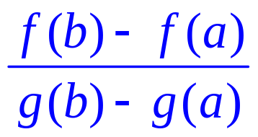
2. 利用Cauchy 中值定理＊
例3. 求证下列不等式.
(1)
P118 Ex6
(2)
P115 例5
注：
形如
的估计式！

Slide 6
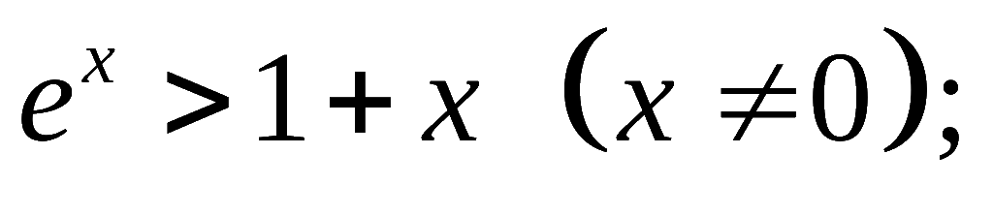
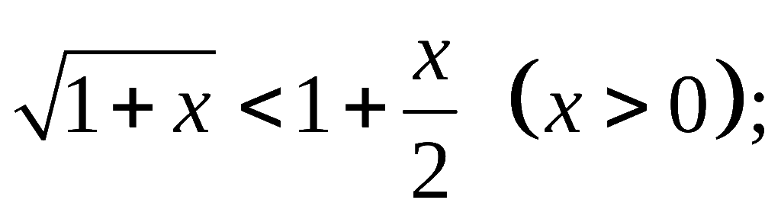
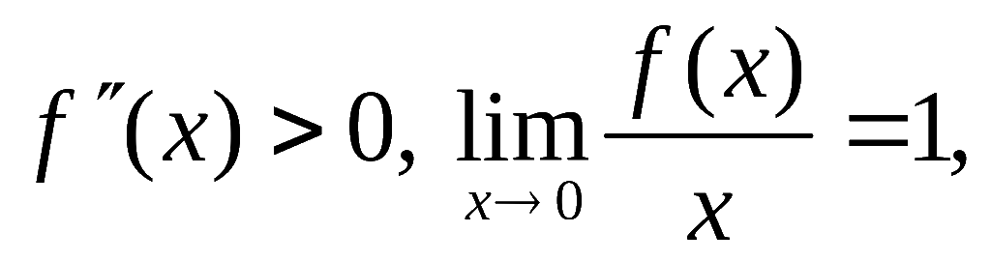
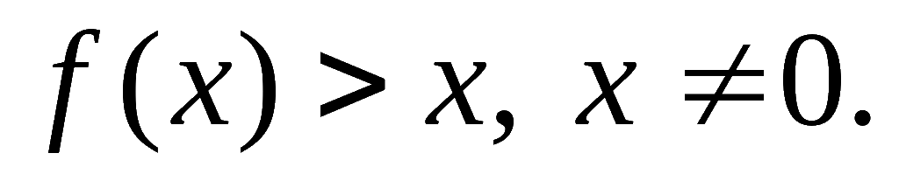
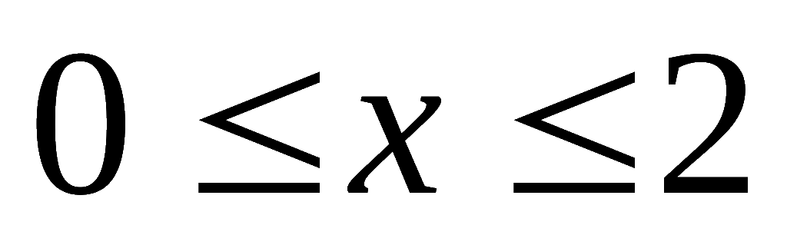
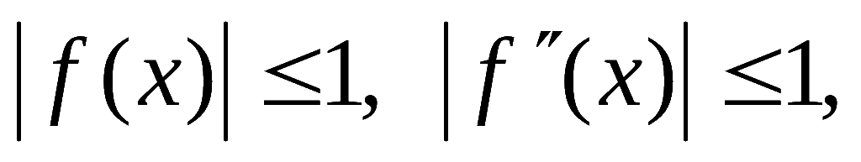
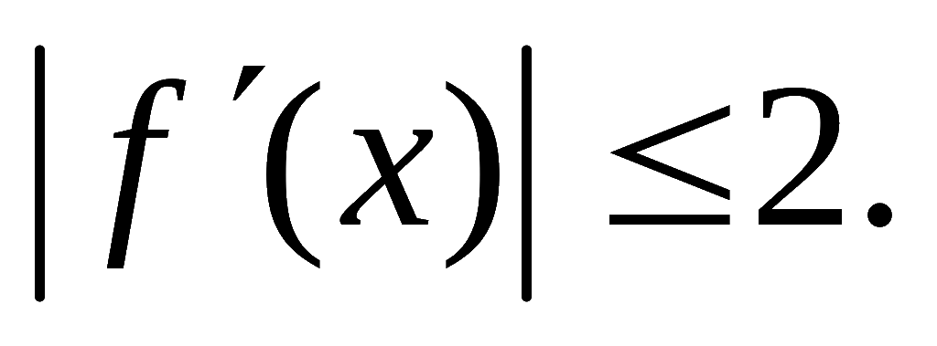
3. 利用Taylor 中值定理（高阶导数）
例4. 求证下列不等式.
(1)
P118 Ex5
(2)
例5. 设
求证：
（P116 例6）
例6. 设
时，
证：
（P118 Ex7）
（P116 例7）

Slide 7
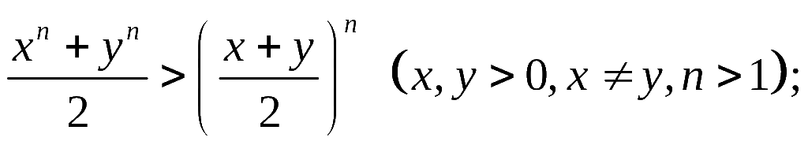
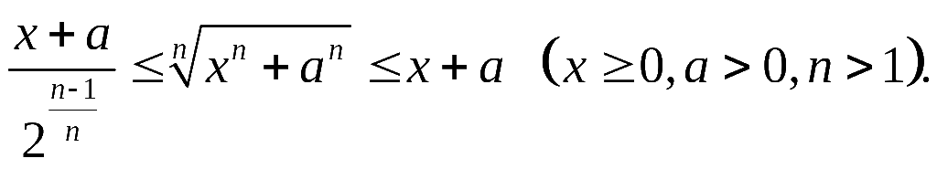
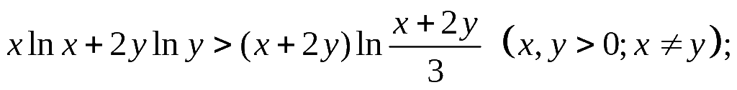
三、利用凹凸性
例7. 求证下列不等式.
(1)
P116 例8
(2)
(3)*
P118 Ex8
(4)*
P122 Ex27

Slide 8
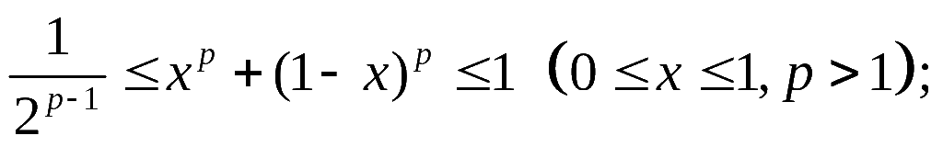
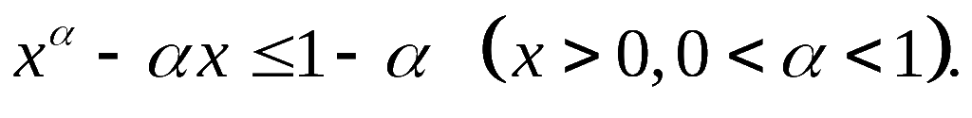
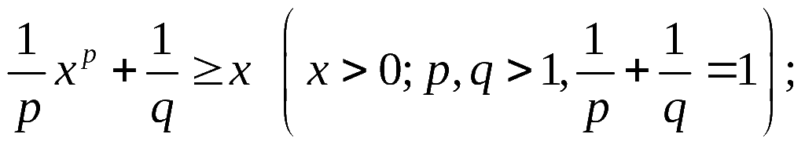
四、利用最值
例8. 求证下列不等式.
(1)
P117 例10
(2)
P118 Ex9
(3)
P118 Ex10
(4)
P118 Ex5

Slide 9
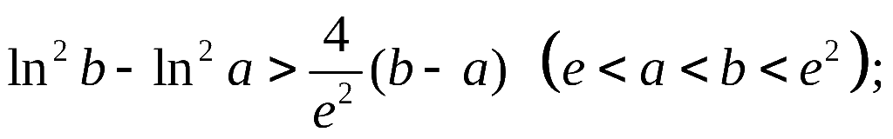
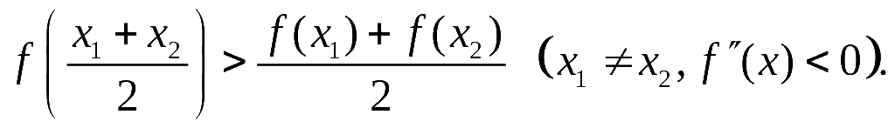
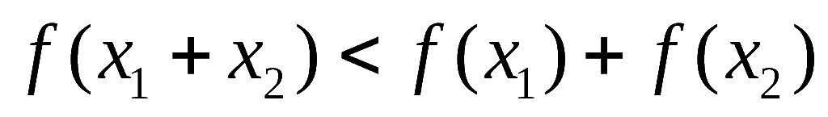
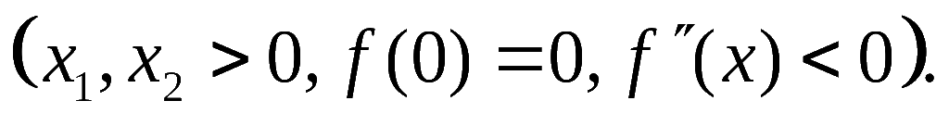
五、综合例题
例9. 求证下列不等式.
(1)
(2)
(3)
P114 Ex3

